Slide 1


2
17
界面原型介绍
汇报人：xxx 时间：xxx

Slide 2
01 /原型设计简介
目录
CONTENTS
02 /交互设计原则
03 / Axure RP的使用操作说明
04 /参考资料
05 /小组分工及评分

Slide 3

1
PART ONE
原型设计简介

Slide 4

什么是原型设计？什么是界面原型
原型设计是软件开发的初始阶段，根据需求为软件创建原型的过程，原型通常用于演示，测试，沟通等。原型通常只是表现了产品的一部分特性，但原型设计的投入在整个的软件开发过程占比较小，且直接确定了之后的软件开发方向，投入产出比非常高，所以这个过程非常重要。
界面原型就是在需求分析阶段,完成用例过程中,或者完成用例后进行的设计, 协助需求分析。

Slide 5
界面原型的使用者
用例阐释者
类测试人员
用来了解用例的用户界面
用来制定测试计划活动
系统分析员
需求获取人员
用来了解用户界面如何影响系统分析
能够更好地获取用户地需求
设计员
用来了解用户界面如何施加影响及它对系统“内部”的要求

Slide 6
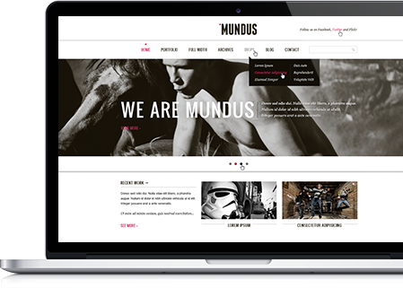

界面原型设计目的
主要目的
创建用户界面原型的主要目的是在实际设计与开发开始之前揭示和测试系统的功能与可用性。这样，您可以在将太多时间与资源投入开发活动之前，确保所构建的系统是正确的。。
注意事项
为了成功进行该初期测试，开发原型的开支必须远远低于开发实际系统的开支，同时这个原型应具备足够的功能，可以进行有意义的使用测试。。

Slide 7


原型的类型
低保真原型
表现软件的重点功能和基本交互过程。制作成本低，速度快，修改也方便。适合任务简单，整个团队沟通顺畅，个人能力较强的情况。
中度保真原型
中度保真的产品添加了更多细节，对软件的交互进行了更细致的设计，更接近最终的产品。在大部分情况下，中度保真原型已经足够，既表现了软件的功能特性和交互过程，界面有一定的细节，而且使用者已经能完整体验到最终的产品，可以验证产品的可行性，确保了不会在后面的开发过程中发现重大失误。缺点是花费时间会多一些。
高保真原型
几乎完全按照最终产品来制作的原型，细节丰富，包括了产品的所有功能以及详细的交互细节。制作高保真原型可以显著降低沟通成本，原型更精准和精美。但是，保真度越高就意味着需要花更多的时间和开发精力，而且一旦有修改也会更加耗费时间。

Slide 8
原型设计的优点和缺点
让用户实实在在的感受产品
耗费一定的时间和花费，在需求较为简单，时间紧迫的时候，原型应该尽量简单。
优
点
用于测试，提早找到产品的问题
缺点
原型设计优缺点
原型设计可能会约束设计师的想法，做的越细，设计师发挥的空间越小，打击了设计师的积极性。如果没有足够的设计能力，不应该做保真度非常高的设计。
沟通方便，言之有物，不是空想的交流
如果设计人员知识有限，可能无法估计到实现的难度，造成产品开发时间不受控制。
提高产品设计的工作效率

Slide 9
原型设计流程
需求大纲
页面结构
竞品比对
信息结构
绘制原型
原型交互
需求标注
首先先列需求大纲，习惯使用印象笔记，尽可能使用简短的话把需求阐述清楚，然后把主要流程梳理明确，使用Axure即可。
使用X-mind罗列产品页面结构图，这部分工作主要是让我清楚地掌握有多少个页面，页面间的父子层级关系，确定功能重要性和开发优先级
把AppStore和应用市场相关的竞品都下载，仔细的看这些竞品是怎么设计的，页面布局是怎样的，怎样处理不同功能之间的联动，版本迭代中的功能上线优先级之类的。
开始梳理信息结构，比如首页分为几个区域，每个区域放哪些元素，采用什么布局方式等等。简而言之搞清楚每个页面都需要放哪些元素，使用Excel就足够了
按照页面结构和信息结构开始绘制原型，确定每个页面的布局和元素的位置，快速的绘制原型初稿。这个阶段主要是主要流程走通，如账户管理、发布信息、搜索筛选之类的
在初稿的基础上，开始深度思考功能的必要性和优先级，尽可能把冗余的元素删除或精简，尽可能突出每个页面的重要元素。一边修改，一边添加交互细节.
使用统一的原型标注表格，将原来每个页面混乱的标注整理到表格中，重点标识出异常边界和文案提示，区分全局说明和局部说明，尽可能将标注写的精简、明确、全面

Slide 10
2
PART TWO
交互设计原则
-好的产品设计一定是建立在对用户需求的深刻理解上

Slide 11
美学
设计潮流应优先考虑可用性。各种产品都会人为地推出新的设计来使旧产品过时。但不管是软件还是其他方面的产品，新的设计潮流不应该对产品的可用性不利。
像测试交互设计一样也要对视觉设计进行测试
保持一致性
与平台设计语言的一致；
自身版本更新时前后一致；
应用的当前版本内部各个设计也要一致。

Slide 12
预知需求
在用户达成目标的每一步都把所有必要的信息和工具带给用户
不管是软件还是硬件都要尽力去预知用户的需求。不要期待用户离开当前的页面去寻找他所需要的信息。所需的信息和工具必须放在合适的位置并且要明显可见。
预知要求设计师对于用户和用户的目标有一个很深的理解，它也请求有效的可用性测试来保证达成了目标：如果所需的工具和信息已经在屏幕上了，但是用户却不能发现他，可能预知地不是很准确。
设计师没能预知用户的需求所带来的损失经常是很快并且长久的，特别是如果你还没有忠实用户，对于大众服务类网站或应用，这些用户可能就不会再重新使用你的产品了。甚至是如果你已经有了一些忠实用户，但是你也很难将他们转为为忠实的付费客户，这时往往是你的竞争对手超越你的机会。

Slide 13
默认
输入框中字段的默认行为
用一个更有意义的术语来代替 “默认” 这个单词
当用户激活一个输入框中的字段时（比如谷歌浏览器的网址输入框），当前的字段应该被自动全部选中，而且按 “Backspace 或 Delete” 键或者开始输入字符都会删除当前的选中。用户也可以点击字段的某个位置来取消选择所有，或者移动鼠标光标来把那些字段移到相应的位置。
在一个给定的场景中用户经常不知道 “默认” 到底指的是什么？用 “使用标准设置”，“自定义设置”，“储存初始设置” 或其他的更有意义的能描述会发生什么的术语来代替 “默认” 这个单词
默认应该是智能的，被大多数人采用的
不是每个东西都应该有一个默认。如果确实不知道应该采用哪个选项作为默认的选项，那么就考虑一下不要采用默认了。用户会花费宝贵的认知负担来找到默认设置项并且有大概 25%的情况用户会决定不使用默认选项。如果没有足够的理由提供默认项还不如让用户去选自己想要的选项。

Slide 14

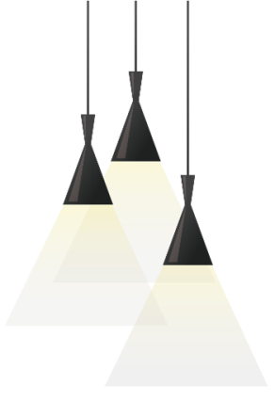
错误信息应该有帮助
解释哪里出错了
告诉用户关于那个错误应该做什么
千万不要让错误信息由于系统故障被不合适的生成（比如出现乱码错误）

Slide 15
可探索的界面
给用户清楚标记的路径
对于一个服务不要只给用户提供一条路径，但也保证能让他们顺利使用。这让新用户和就想以最快的方式让工作完成的用户来说是一个不费脑子的活动，仍然也能使想要探索软件的高级用户得到满足。
给用户提供 “撤销”
不支持撤销操作不可避免的结果是你必须给用户提供一大堆的对话框：“你真的想……，你确定吗？” 毫无疑问，这会让用户工作变慢。
提供给用户预知线索
稳固的视觉元素不仅能让用户快速导航，他们也扮演着一个独立的标志角色，给用户一种家的意识。在网站的每个页面上，固定的放置一个公司 logo，都能使用户到达主页，让用户感到安全。
总是允许用户以一种方式出去
用户不应该感到在迷宫中出不去，他们应该有一个清楚的路径出去，比如引导页面提供一个 “skip” 的按钮操作。
让动作可逆
用户以各种各样的方式在导航中探索，有时候他们想知道如果他们点击潜在危险的动作会发生什么，有时候他们没有刻意发现，就只是偶然点了。通过让动作可逆，用户可以安心的探索界面不必担心发生危险。

Slide 16
较少延迟
无论什么时候，用多线程技术把系统延迟放到背景中
当用户面对延迟的时候让他们知道
延迟经常通过多线程技术对用户隐藏，把用户传输数据或者系统计算的过程放到背景中，以便让用户继续他们的工作。现代的网页浏览器都能预先抓取所需的数据，当用户完成当前任务准备到下一个页面的时候不需等待很长时间
0.5-2秒之内用鼠标上的等待圈提醒用户；
大于2秒时告诉用户潜在的等待时间；
大于5秒使用动画进度指示器提醒用户；
大于10秒给用户推送一些有趣的消息使他保持兴趣；
大于15秒给用户发出结束的信息让用户知道返回。
降低用户对延迟的感知
在 50 毫秒内对任何按钮的点击给用户视觉或听觉的反馈
避免用户对同一个对象的多次点击

Slide 17
可读性
易读的文本必须要有高的对比度
最好把黑色文本放到白色的背景上，避免放到灰色背景
菜单和按钮应该首先有关键字，形成独一无二的形式
用上足够大的字体保证可读性
有经验的用户只读菜单项的部分文字来区分不同的菜单项。更有经验的专家用户甚至只看那些标签的外部的轮廓来区分不同，他们根本不读任何东西。
需要了解的顾客大体的显示器大小。然后和你们的图形设计师以及工程师合作来确保字体在那显示屏上会显示合适的大小。这不需要一个字体大小适配所有显示器，比如，CSS 可以根据显示屏的大小来找到合适的字体大小
字体的漂亮与否与可读性经常有相反的关系
特别的，抗锯齿会柔化字体的边缘，给电子屏幕上的字一个更流利的外表。可是问题是人类的视觉系统会对尖锐的边缘更敏感。因此，对于小的字号，一个抗锯齿的字体，经常看起来更具有吸引力，但是理解起来会有困难。现在有抗锯齿技术能特定地增大边缘的锐利程度。在使用特殊的字体时可以考虑进行阅读速度的测试。
与标签比起来为你想要展示的数据用大的字符
这如“用户名”标签能被显示的小一点，但用户输入的用户名应当清晰可见；
个对于数字来说更重要，人类语言，是高度过剩的，即使不给展示足够的信息，也大体能猜到大致的意思，然而对于数字就不一样，错一个字符就全错了，因此人们需要理解阅读每个单独的字符的意思。

Slide 18
简化
平衡易于使用和设置
我们需要努力简化用户的生活。这经常需要做出一个对于产品更容易安装设置和产品更容易使用之间的微妙平衡。
不要通过去除必要的功能来简化软件
避免只是 “视觉简单”
简单地东西是一个极好的目标，但是真正的简约性是通过简化事情，而不是隐藏复杂性。
用渐进的启示让学习曲线变平
当用户学习的时候通过隐藏高级的功能让软件简单一些是合适的，在用户需要他们并且知道如何处理的时候再把那些功能逐渐展示给用户。这不同于上面提到的只是视觉的简单。渐进的启示能让用户更快的学习如何使用软件。

Slide 19
状态
我们可以利用那些能帮助改善用户体验的数据
把从用户那得到并保存的数据信息明确的告诉用户
系统应该知道：这是不是用户第一次使用？当用户离开的时候他上次是在什么位置？用户现在在哪里在干什么？……以及其他的细节。
状态数据不能说好也不能说坏，但是他可以用来做坏事也可以用来做好事。在你的私有政策中你应该陈述清楚你将保存信息，如何使用它。任何从用户那得到的数据，应该被加密并安全保管。
当用户注销后用户的状态信息应该加密后储存在服务器上
用户应该能够在办公室退出，回家，然后在从他们退出的地方在家里继续他们的操作。遵循保存用户工作的原则，无论他们上次进行到哪里下次继续操作时应该能够回到那个位置。

Slide 20
可见导航
让导航可见
大多数用户不会尽力去记住你的网站的站点地图，如果你们期待他们这样做他们可能会很累或者在网站中迷失。我们必须小心的安排导航确保导航是清楚的自然地。
限制页面数量
在设计复杂的应用时，努力设计出最小数量的页面，每个页面表示一个独立的用户将要完成的任务。当用户执行一个子任务时，设计一个比全屏幕小的覆盖层，因此用户仍然可以看到变黑的主任务的屏幕，因此用户并不需要记住当前在哪里。

Slide 21
3
PART THREE
Axure RP的使用操作说明

Slide 22
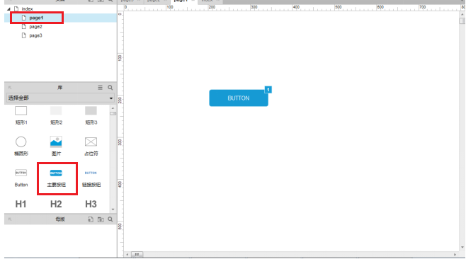
添加元件到工作区
首先双击page1选择一个工作区
然后在下面一栏的组件库中选择需要使用的元件拖入右侧工作区

Slide 23
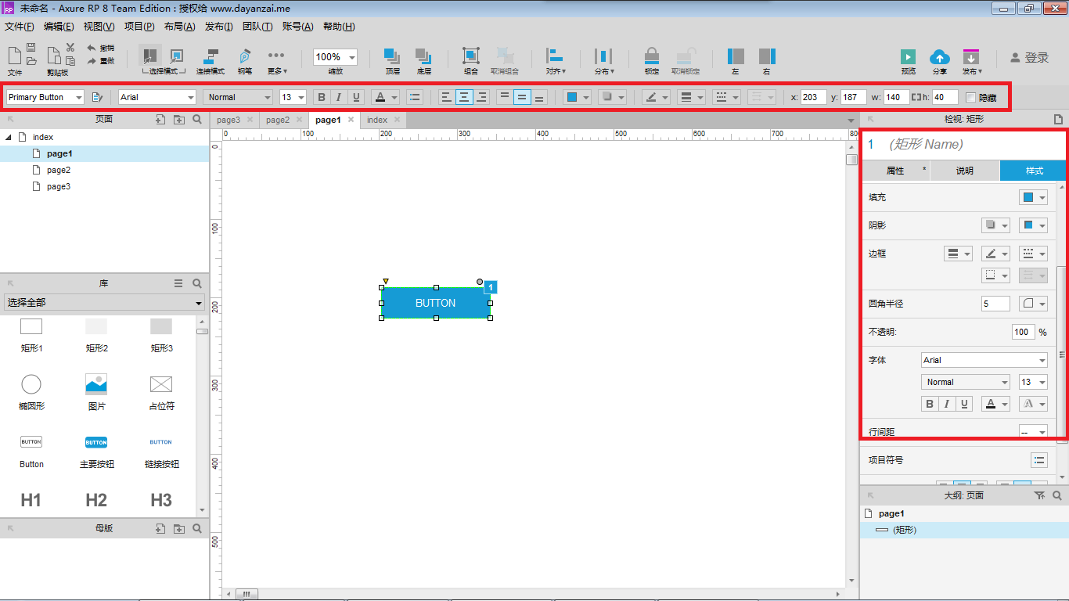
编辑元件属性
在工作区上方的工具栏中或者右下角的元件样式区内可以对元件进行属性的编辑，具体有：添加元件名称、设置元件位置/尺寸、元件的默认角度、元件的颜色与透明、形状或者圆角、线段/箭头/边框样式文字边距/行间距等

Slide 24
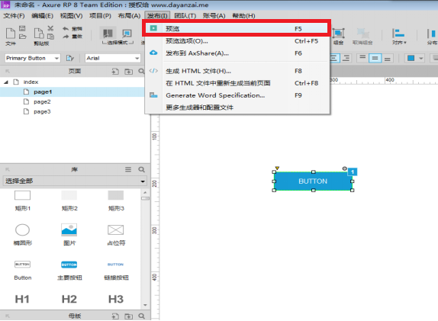
发布预览
点击最上层菜单栏发布中的预览，即可在浏览器中预览页面效果

Slide 25
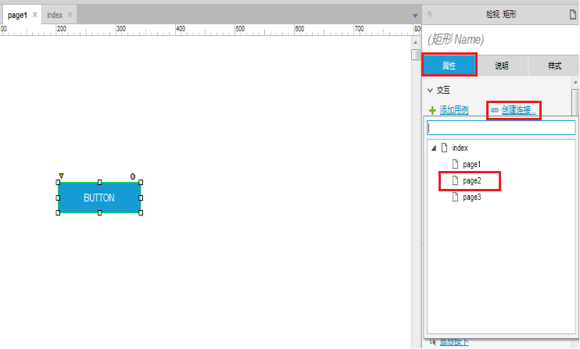
给按钮添加一个链接
给按钮增加一个链接，跳转到其他页面，选中按钮部件，在右边的属性栏中可以快速的给选中按钮创建一个链接，选择要跳转到的页面，比如page2，发布后点击按钮有相应效果

Slide 26
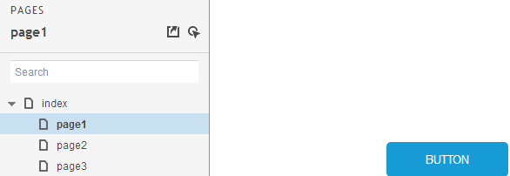
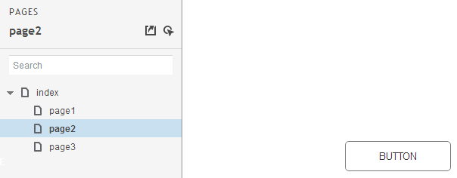
预览链接效果
点击BUTTON，
从page1跳转
到page2

Slide 27
4
PART FOUR
参考资料

Slide 28
参考资料
http://yiweifen.com/html/news/WaiYu/84541.html(一微分学习中心)
http://blog.csdn.net/wilsonyun/article/details/45642793（CSDN博客）
http://blog.csdn.net/mikyz/article/details/69400028（CSDN博客）
http://blog.csdn.net/htx_helloworld/article/details/39647517（CSDN博客）
《Axure RP原型设计精髓》华中科技大学出版社

Slide 29
5
PART FIVE
小组分工及评分

Slide 30
小组分工及评分
孟玉盛
钱智凯
工作：PPT交互设计原则制作及 PPT整合
评分：8.7
潘国强
工作：PPT界面原型部分制作
评分：8.4
工作：PPT ARP使用部分制作
评分：8.5

Slide 31
2
17
演讲完毕 谢谢您的观看

